Slide 1
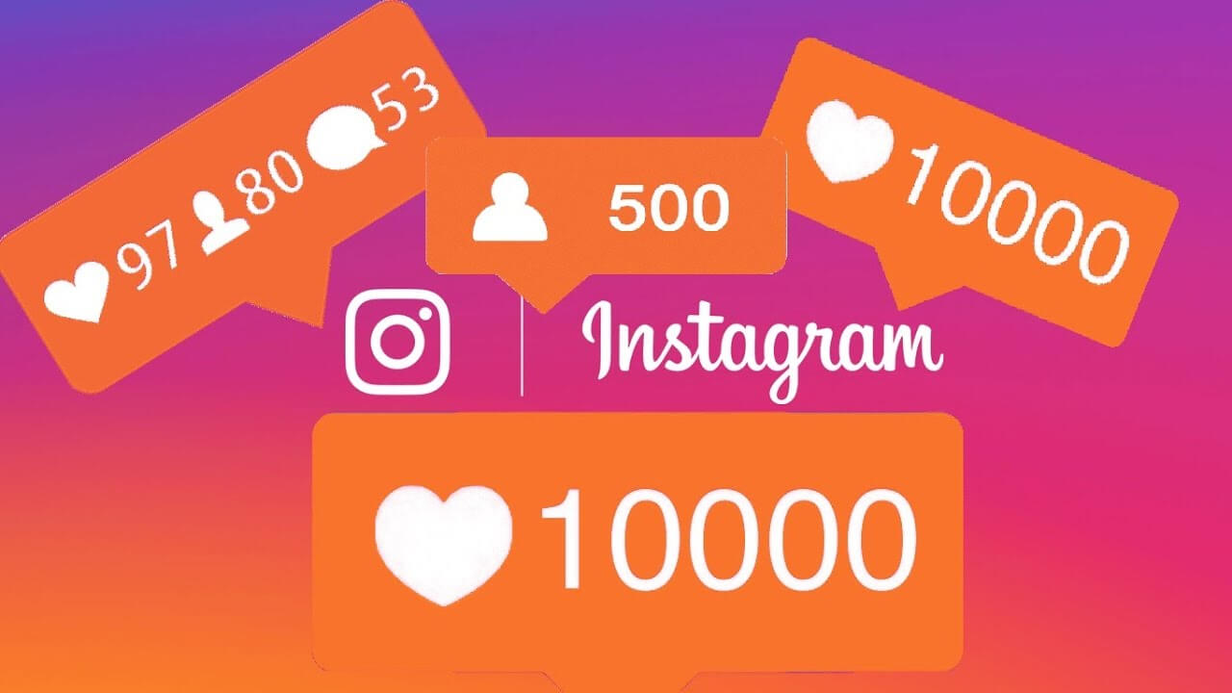
Fake followers

Slide 2
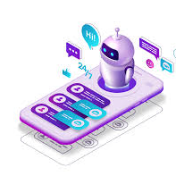
Bots & fakes accounts

Slide 3
Comment fonctionnent-ils ?

Slide 4
Les platroms & les aplications

Slide 5
Followers & Unfollowers
InstaRabbit
AiGrow
Get Real Followers and Likes

Slide 6

Merci d'avoir suivi. Des questions ?

